Slide 1
Notes:
1

Slide 2
第４時限
特許マップの活用

Slide 3

目次
４－１ 特許マップとは
４－２ 特許マップの必要性
４－３ 特許マップの作成
４－４ 特許マップ活用

Slide 4

４－１
特許マップとは
初めての海に船を出す船乗りが正確な海図を必要とするように、経営者が新たな研究開発投資や技術導入を行う際には、「特許マップ（あるいはパテントマップ）」とよばれる「特許の地図」を持っているかどうかが成功の鍵を握るものとなる。
[出所:特許庁ホームページ 技術分野別特許マップ (機械6 焼却炉技術)]
Notes:
〔狙い〕
この項目では、先行技術文献調査を行った結果を視覚的に表示して分析を可能とするために有用なパテントマップについて解説する。
〔説明〕
パテントマップを勉強する意義について、ここで説明する。

Slide 5

特許マップの必要性
４－２
しかしながら、これまでに蓄積された特許情報の量は膨大であり、そのすべてについて、そのまま利用することは効率的でない。そこで、それぞれの利用目的に応じて特許情報を収集し、分析し、加工･整理することにより、視覚的に受け入れられるものとすることが行われている。
事業の成功
自社開発方向性を評価する必要がある。
競合他社はどのような特許権を持っているか？
新規事業は市場ニーズとマッチしているか？
訴訟に巻き込まれたらどのようにするか？
Notes:
〔狙い〕
パテントマップを作成することの必要性について理解させる。
〔説明〕
先行技術文献調査結果を文献のまま利用しようとしても視覚的・感覚的に把握できず、効率的な分析が困難となる。
先行技術調査結果を利用目的に応じてマッピングすることによって、視覚的、感覚的にその動向を把握し、分析することができることから、企業が知財戦略を検討する際や、大学・企業において研究開発の方向性などを検討するに際して、パテントマップを作成することが有用であることを説明する。

Slide 6
目次
４－１ 特許マップとは
４－２ 特許マップの必要性
４－３ 特許マップの作成
４－４ 特許マップ活用

Slide 7
特許マップの作成
４－３
１．目的の明確化
２．調査設計、分析項目の設定
３．自身での作成の必要性検討
４．特許情報の収集、 基礎データの作成
５．特許マップ・出願動向作成
６．特許マップ・出願動向分析
Notes:
〔狙い〕
パテントマップを作成するにあたっての手順について理解させる。
〔説明〕
パテントマップは後に説明するように利用目的に応じて、複数の種類があることから、パテントマップを作成するにあたっては、利用する目的を明確化することが必要である。
そして、その目的に応じて、パテントマップに盛り込むべき仕様である調査設計、分析項目などを設定する必要がある。
なお、自分自身でパテントマップを作成する場合には、特許情報を収集し、基礎データを作成する必要があるが、調査会社に依頼して作成するという方法もある。
特許マップ、出願動向を作成したら、それを利用して分析を行うこととなる。各手順において何を検討するのかについては、次のスライドで説明する。

Slide 8
特許マップの作成
４－３
目的の明確化
目的の明確化
・出願件数推移を見たい
・上位出願人を知りたい
・関連特許の変遷を知りたい
・その他
用途の明確化
・グラフ化の必要性の有無・データで保持
報告対象者の明確化
・研究者/技術者
・経営者
・自身
Notes:
〔狙い〕
前のスライドのフローの第一段階であるが、パテントマップを作成する目的の明確化において具体的にどのような点を検討するのかについて確認する。

Slide 9
特許マップの作成
４－３
目的の明確化
特許マップを作成する際には、これから作成するマップに何を求めるのかを明確にしてから検討を始めよう。
利用目的に応じて作るべき特許マップは異なる。
代表的な特許マップの利用目的
技術開発の方向の分析 | 技術開発活性化状況を知りたい
 | 節目となった重要特許を見たい
 | 技術の広がりを知りたい
 | 自社製品の位置づけをみたい
 | 技術の体系を知りたい
新たな事業拡大のための分析 | 新たな技術開発の方向を知りたい
 | シーズ・ニーズを知りたい
 | 参入の可能性を知りたい
 | 自社技術を基に展開を図りたい
 | 自社技術を適切な対価で提供したい
 | 海外へ事業展開を図りたい
 | 実施の際の要注意権利を知りたい
 | 技術導入を図りたい
「強い知的所有権を取得するための明細書作成」
Notes:
〔狙い〕
前のスライドに引き続き、パテントマップを作成する目的の明確化において、利用目的としてどのようなものがあるかを具体的に例示する。

Slide 10
特許マップの作成
４－３
調査設計、分析項目の設定
自身で作成する場合には、調査設計・検索式や分析項目を決めなければならない。
調査設計・検索式作成
・出願先国（どこの市場を注視したいのか）
・出願人（ライバル企業はどこか）
・対象期間（近年の動向or過去からの動向）
・特許分類、キーワード（関連分野を網羅するよう設定できているか）
分析項目の設定
・用途/課題
・手法/方法
Notes:
〔狙い〕
特許マップの作成の目的が明確となった段階で、その目的に応じて調査設計、 分析項目を設定することについてその内容を具体的に説明する。

Slide 11
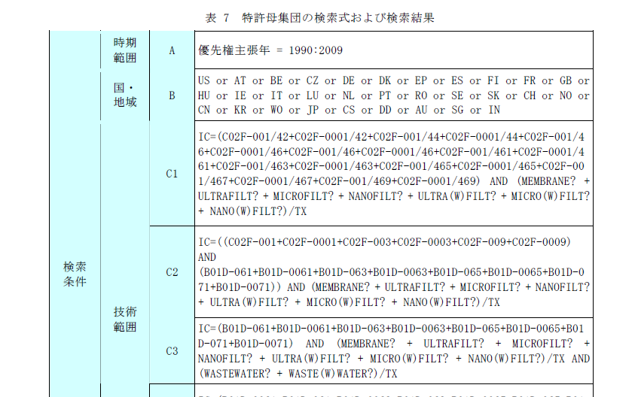
特許マップの作成
４－３
調査設計の設定
対象時期
特許分類（IPC FI）
出願先国
キーワード
平成23年度特許出願技術動向調査－水処理膜－
Notes:
〔狙い〕
調査設計の設定とは、パテントマップの利用目的に応じて、特許文献調査の対象時期、範囲、国、検索式などを決定することであることを説明する。

Slide 12
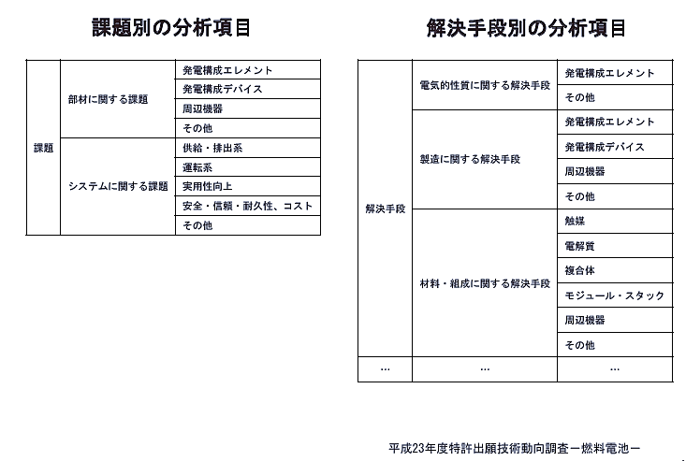
特許マップの作成
４－３
分析項目の設定
Notes:
〔狙い〕
分析項目の設定とは、パテントマップの利用目的に応じて、分析項目として、用途や課題、手法や方法などについて決定することであることを理解させる。

Slide 13
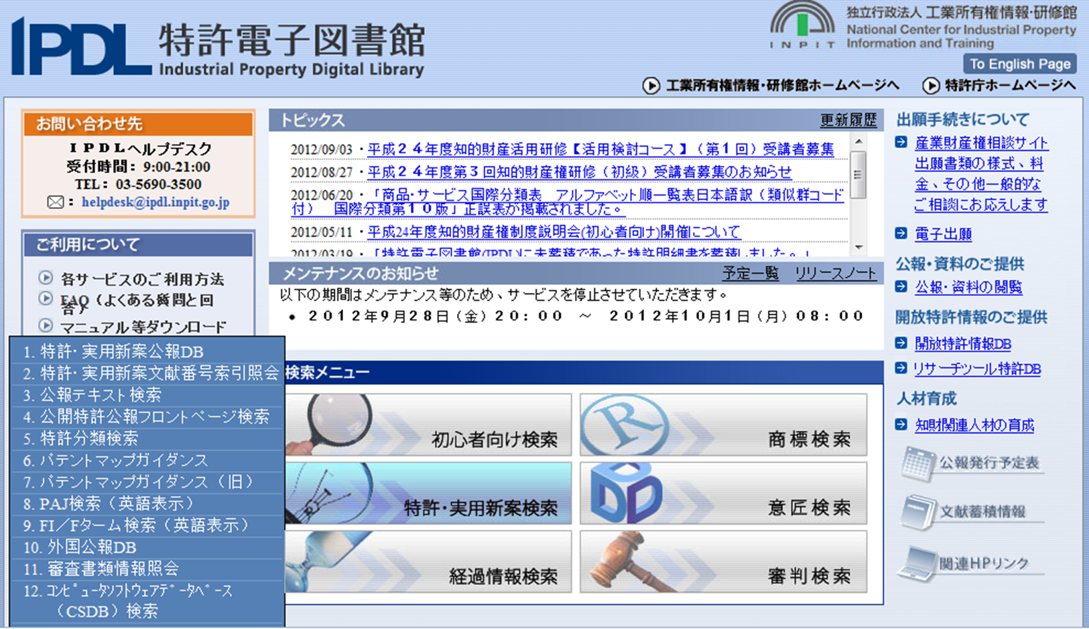
特許マップの作成
４－３
特許情報の収集、基礎データの作成
３．公報テキスト検索
技術用語や出願人名で調べる
５．特許分類検索
分類（IPC・FI）が分かる場合は分類で調べる
６．パテントマップガイダンス
IPCやFIの内容を確認する
１１．審査書類情報照会
特許庁から出願人に通じした書類や出願人が提出した書類が無料で見られる
http://www.ipdl.inpit.go.jp/homepg.ipdl
Notes:
〔狙い〕
パテントマップとは、特許情報を分析するものであることから、特許情報の収集方法について第3時限で説明しているが、再度復習の意味で説明する。
〔説明〕
工業所有権情報研修館による特許に関する情報検索サイト。明治以降に発行された特許・実用新案・意匠・商標とその関連情報について検索可能
・「公報テキスト検索」：技術用語や出願人名により特許情報が検索できる。
・「特許分類検索」：ＩＰＣ、ＦＩ・Ｆタームにより特許情報が検索できる。
具体的な検索方法などは、第3時限で説明済みである。
＜参考＞特許電子図書館ガイドブック・マニュアル http://www.inpit.go.jp/info/ipdl/manual/index.html

Slide 14
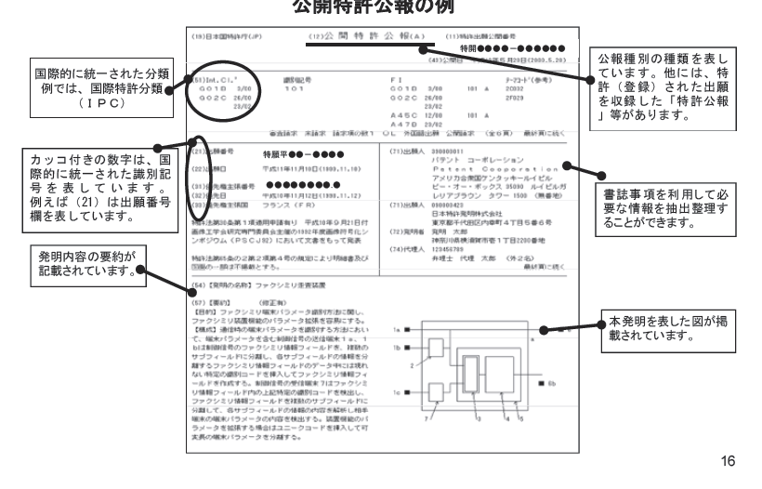
特許マップの作成
４－３
特許情報の収集、基礎データの作成
Notes:
〔狙い〕
特許情報の具体例として、特許公開公報を提示し、その記載内容をイメージさせる。

Slide 15
特許マップの作成
４－３
自身での作成の必要性検討
それぞれに一長一短があるので、用途に応じた選択が必要
自分で
お金：ゼロもしくは小額
労力：多大
調査会社（委託）で
・お金：内容次第
・労力：ゼロ
結果：ほしいもの
特許庁（特許出願技術動向調査）で
お金：ゼロ
労力：ゼロ
結果：ほしいもの
結果：あらかじめ作成されていることから、必ずしも自分がほしいものであるとは限らない。
Notes:
〔狙い〕
パテントマップを作成する場合に、自作することのほか、調査会社に依頼して作成する方法もあることを理解させる。また、特許庁では、特定の技術分野について技術動向調査を行なっており、そのようなものも利用可能であることを理解させる。

Slide 16

特許マップの作成
４－３
特許マップ・出願動向作成
特許マップは目的に応じて見せ方を工夫する必要がある。例えば、推移を見たいなら棒グラフや折れ線グラフ、構成比を見たいなら円グラフ、２軸で見たいならバブル図などが適している。
A.件数推移マップ
B.構成比マップ
C.マトリクス表示マップ
D.レーダーチャート表示マップ
E.分布表示マップ
F.時系列表示マップ
G.要素別表示マップ
H.技術発展・展開表示マップ
I.リスト表示マップ
形態１：
統計的に解析した特許マップ
形態２：
内容を解析した特許マップ
Notes:
〔狙い〕
パテントマップにはどのような種類のものが存在するのかを概観する。
〔説明〕
パテントマップは、いろいろな種類があるが、それぞれ、目的により使い分けられるものである。
このスライドにおいては、統計的に解析するときに用いられる特許マップと、技術等の内容を解析する場合に用いられる特許マップとに分けて、パテントマップの種類を提示している。

Slide 17
要素別表示マップ
４－３
特許マップの作成
特許マップ・出願動向作成
制動装置（1700件）
全体構造技術
（○○件）
座席
（1４00件）
付属品技術（○○件）
盗難防止装置
（1200件）
車輪
（1500件）
製造技術
（○○件）
フレーム構造（2300件）
細部構造技術（○○件）
推進装置
（1800件）
注）件数は仮である。
「要素別表示マップ」では、その製品の要素技術別の特許が表示されて、特許の件数から、将来の動向を予測したり、開発の重点部分などを知ることができる。
Notes:
〔狙い〕
出願動向を分析するパテントマップの例として、製品についての要素別表示マップを例示する。
〔説明〕
パテントマップの例として、要素別表示マップを例示している。
要素別表示マップは、製品について、要素技術別にどれくらいの件数の特許があるかなどを表示するものであり、将来の動向を予測したり開発の重点部分を把握するなどの用途に用いられるものである。

Slide 18
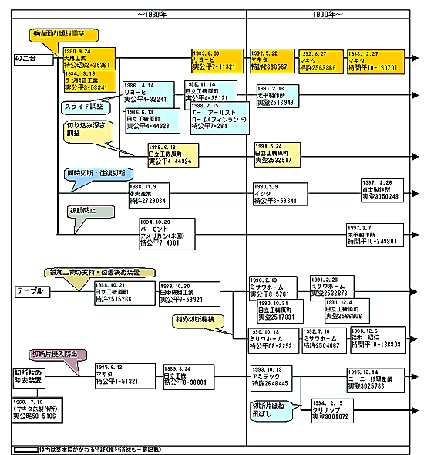
技術発展表示マップ
４－３
特許マップの作成
特許マップ・出願動向作成
http://www.jpo.go.jp/shiryou/s_sonota/map/kagaku18/s/s-1-2.htm 特許庁ホームページより
「技術発展表示マップ」では、ある技術分野の代表的な重要特許を時系列的に系統的に並べて、技術の発展状況を示したものである。この特許マップによって、技術開発の大きな流れを把握し、技術開発の方向を模索することができる。
Notes:
〔狙い〕
出願動向を分析するパテントマップの例として、技術発展表示マップを例示する。
〔説明〕
パテントマップの例として、技術発展表示マップを例示している。
技術発展表示マップは、技術分野の重要特許を系統別に時系列で表示することで、技術の発展状況を示したものであり、技術開発の大きな流れを把握したり、技術開発の方向を見極めたりするなどの用途に用いられるものである。

Slide 19
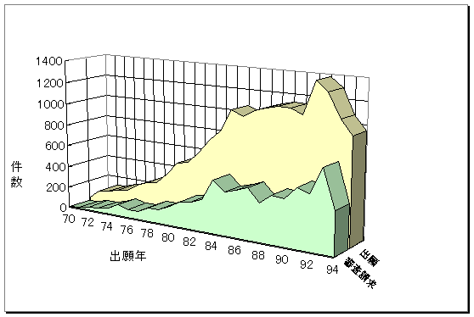
件数推移マップ
４－３
特許マップの作成
特許マップ・出願動向作成
http://www.jpo.go.jp/shiryou/s_sonota/map/denki06/map/map4.htm 特許庁ホームページより
「件数推移マップ」では、比較すべき技術要素や方式毎に、出願年を横軸に出願件数をプロットしたもので、棒グラフや折れ線グラフで表現される。技術開発の開始時期、急増時期、退潮時期をとらえることができる。
Notes:
〔狙い〕
出願動向を分析するパテントマップの例として、件数推移マップを例示する。
〔説明〕
パテントマップの例として件数推移マップを例示している。
件数推移マップは、技術要素や方式毎に、出願年と出願件数との関係を示したものであり、技術開発の開始時期や急増時期、退潮時期などを捉えるなどの用途に用いられるものである。

Slide 20
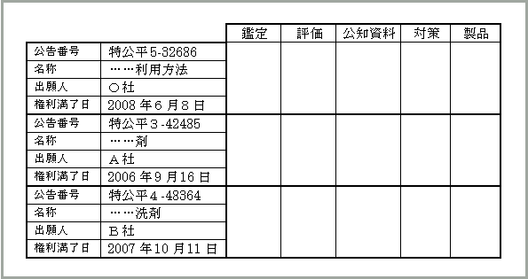
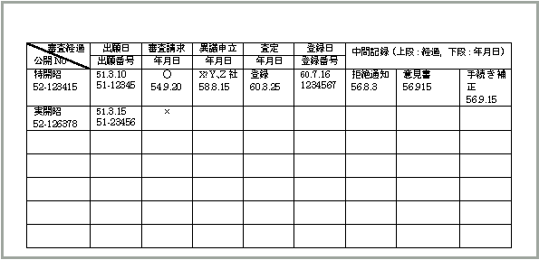
リスト表示マップ
４－３
特許マップの作成
特許マップ・出願動向作成
「リスト表示マップ」の例（他社注目特許一覧表）
「リスト表示マップ」の例（注目特許審査経過リスト）
http://www.jpo.go.jp/shiryou/s_sonota/map/kikai06/map/map12.htm 特許庁ホームページより
これらの表の作成作業は「パテントレビュー」と呼ばれる新製品、新技術開発時の戦略立案時の特許の状況の整理に活用され、リストされた特許の製品との関係について重要度を把握するために用いられる。
Notes:
〔狙い〕
出願動向を分析するパテントマップの例として、リスト表示マップを例示する。
〔説明〕
パテントマップの例として、リスト表示マップを例示している。
リスト表示マップは、他者の注目特許などをリストとして表示したものであり、新製品や、新技術開発時の戦略立案において特許の状況の整理のために用いられる。
これにより、リストされた特許の製品との関係について重要度などを把握することなどが可能となる。

Slide 21
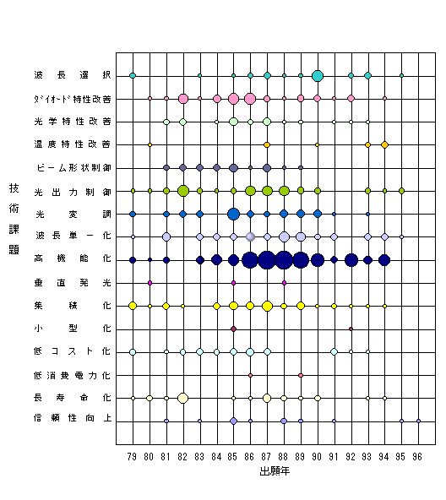
バブルチャート
13
４－３
特許マップの作成
特許マップ・出願動向作成
http://www.jpo.go.jp/shiryou/s_sonota/map/denki15/s/s-1-2.htm特許庁ホームページより
上記のバブルチャートは、当該技術分野の出願に記載されている課題を整理して、時系列的に並べたものであり、技術開発を企画・立案する際に、開発テーマの選定や優先度の検討に有効なツールである。
出典：平成16年度・特許流通支援チャート「携帯機器用電源」
Notes:
〔狙い〕
出願動向を分析するパテントマップの例として、バブルチャートを例示する。
〔解説〕
パテントマップの例として、バブルチャートを例示している。
バブルチャートは、縦軸と横軸の項目に合致する特許の件数をバブルの大きさにより表示したマップであり、スライドの例は、ある技術分野に記載されている課題を整理して、時系列的に並べてその件数をバブルの大きさにより表示したものであり、技術開発を企画・立案する際に、開発テーマの選定や優先度の検討などの用途に用いられるものである。

Slide 22
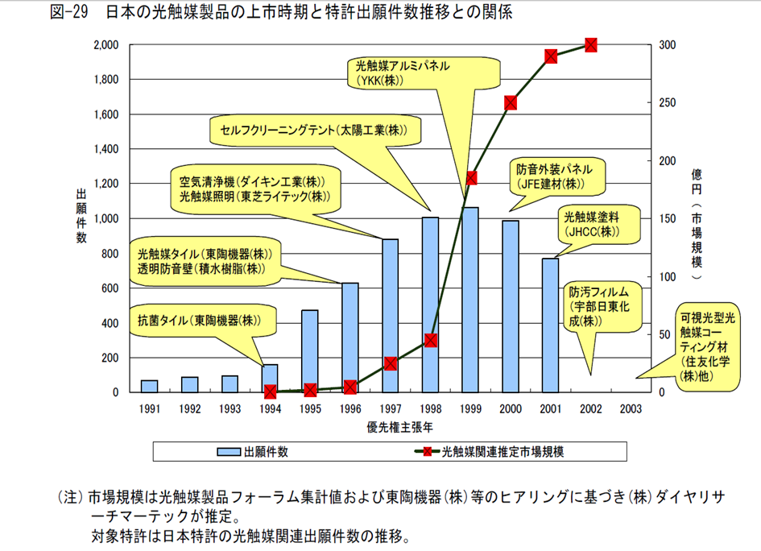
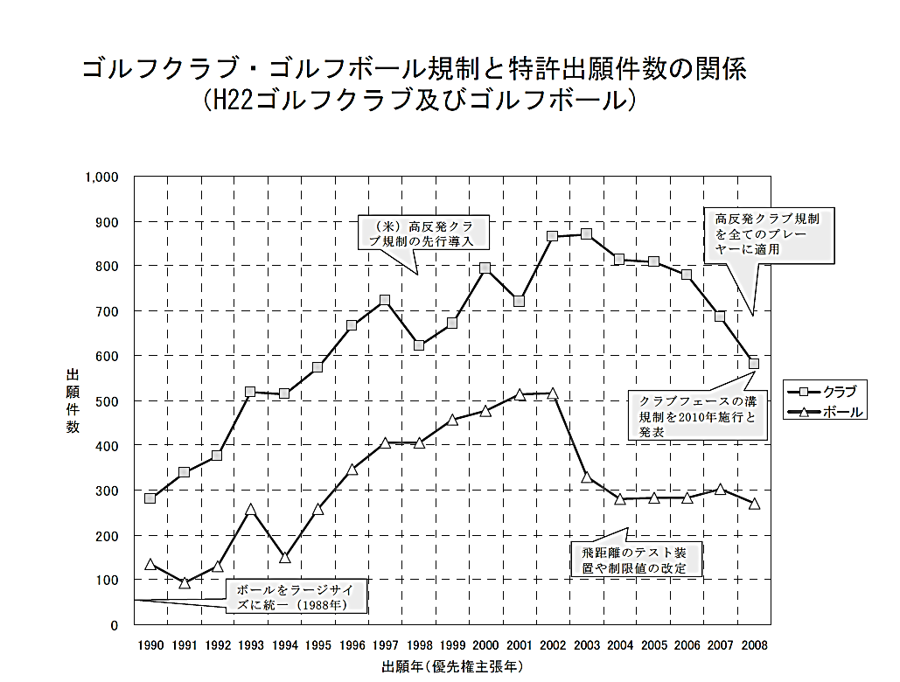
特許マップの作成
13
４－３
特許マップ・出願動向分析
作成した特許マップ・出願動向を分析し、そこからメッセージを読み取ることで、事業戦略の一つの判断材料とすることができる。
出典：平成21年度特許出願技術動向調査－光触媒－
ルール改定されると特許出願を増減させる要因になることがうかがえる。
出典：平成21年度特許出願技術動向調査－ゴルフクラブ及びゴルフボール－
Notes:
〔狙い〕
パテントマップにより出願動向を分析する際、どのように分析が行われるのかについてのイメージを伝える。

Slide 23
目次
４－１ 特許マップとは
４－２ 特許マップの必要性
４－３ 特許マップの作成
４－４ 特許マップ活用

Slide 24
特許マップ活用
４－４
特許マップは、
自社（他社）が現在どのような特許を保有しているのか。
開発技術全体の動向を俯瞰したい。
新規研究開発に際して他社の特許を侵害するおそれはないか。
など様々な場面において、有効活用が可能である。
技術情報として活用される
技術動向の分析と把握を行ない
その分析結果に応じて、事業戦略と特許戦略の見直しを行う
策定した戦略に基づき、自社特許網を構築
権利情報として活用される
問題特許の抽出を行い
問題特許への対策案を立案する
立案された対策を実施する
Notes:
〔狙い〕
パテントマップの実際の活用について理解させる。
〔説明〕
パテントマップがいろいろな場面において活用されること、また、パテントマップの基礎情報は特許情報であり、特許情報が技術情報としての側面と権利情報としての側面の２つの側面を兼ね備えたものであることから、パテントマップも、技術情報としての活用と権利情報としての活用の２つの場面があることを確認して、パテントマップについてのまとめとする。
なお、課題として、分析目的、調査範囲、分析項目を設定し、パテントマップを作成させると、特許情報を分析することの重要性、有用性の理解を深めることができると考えられる。

